Slide 1
线段树的基础及应用（1）
组员：许灿 张天润（组长）
王之铭 胡均

Slide 2
前言
在谈论到种种算法知识与数据结构的时候，线段树无疑总是与“简单”和“平常”联系起来的。而这些特征意味着，线段树作为一种常用的数据结构，有常用性，基础性和易用性等诸多特点。因此，今天我来讲一讲关于线段树的话题。

Slide 3
定义
线段树是一棵完全二叉树 ，记为T(A,B), 参数a,b表示区间[a,b]。其中b-a的长度称为区间长度，记为L。若L=1则表示叶子结点。
若L>1，每一个叶子节点表示了一个单位区间。对于每一个非叶结点所表示的结点[a,b]，其左儿子表示的区间为[a,(a+b)/2]，而 右儿子表示的区间为[(a+b)/2,b]。

Slide 4
目标
1 将题目用线段树的方法分析
构造线段树（算法简单，易用）
线段树基本操作
3 线段树与其他方法的比较

Slide 5
题型
区间（一维）
（盒子问题3问）
二叉树
图形的面积、周长等有关的问题
(线段树也能扩展到二维形式，一种是“树套树”，即先处理一维，再处理第二维；另一种是“四叉树”。四叉树不能保证O(log^2 n)的单次操作时间；而前者看似结构麻烦，实际上往往只需把前面介绍的数组式实现扩展到二维（使用一个二维数组）即可。)

Slide 6
构造
在此我们可以举一个例子来说明线段树通常的构造方法

Slide 7
RMQ （Range Minimum Query）问题
对于长度为n的数列A，回答若干询问RMQ(A,i,j)(i,j<=n)，返回数列A中下标在[i,j]里的最小（大）值下标。
这时一个RMQ问题的例子：
对数列：5,8,1,3,6,4,9,5,7 有：
RMQ(2,4)=3
RMQ(6,9)=6

Slide 8
初级算法
每个RMQ 都独立分析
类似于插入排序
时间复杂度也类似

Slide 9
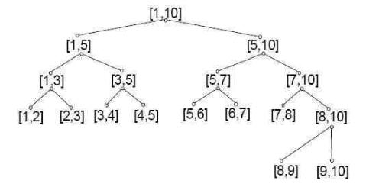
构造的时候，让根节点表示区间[1,N]，即所有N个数所组成的一个区间，然后，把区间分成两半，分别由左右子树表示。由完全二叉树性质，这样的线段树的节点数只有2N-1个，是O(N)级别的，如图：
log ( L - 1 ) + 1

Slide 10
对于每个节点，不但要知道它所表示的区间，以及它的儿子节点的情况，也记录一些别的值，不然，一棵孤零零的树能有什么用？在这个例子里，由于要查询的东西是最小值，不妨在每个节点内记录下它所表示区间中的最小值。这样，根据一个线性表构造出线段树的方法也就简单明白了：
Notes:
RMQ图

Slide 11
线段树的存储结构
（1）动态数据结构
（2）完全二叉树的形式。

Slide 12
动态数据结构
type
pNode = ^TreeNode;
TreeNode = record
b, e: Integer;
l, r: pNode;
cover: Integer;
end;
对应区间
左右孩子
线段数

Slide 13
完全二叉树静态存储
type
TreeNode = record
b, e: Integer;
cover: Integer;
end;
var
tree:array[1..n] of treenode;
对应区间
线段树

Slide 14
线段树的基本操作：
深度：不超过log₂L，
线段树能够完成插入、删除、查找等基本操作。
在此之上，应记录线段是否覆盖（或线段个数）以及 当前被覆盖线段的总长度
引入count；代表当前结点代表的子树中被覆盖的线段长度和。这样就要在插入（删除）当中维护这个count值，于是当前的覆盖总值就是根节点的count值了。

Slide 15
为叙述的方便，这里以完全二叉树为例，说明线段树的基本操作。

Slide 16
插入算法Insert
procedure insert(p, a, b: integer);
var
m: integer;
begin
if tree[p].cover = 0 then｛此间未被完全覆盖｝
begin
m := (tree[p].b + tree[p].e) div 2;｛取中值｝
if (a = tree[p].b) and (b = tree[p].e) then ｛完覆盖｝
tree[p].cover := 1
else if b <= m then insert(p * 2, a, b)｛在左边｝
else if a >= m then insert(p * 2 + 1, a, b)｛在右边｝
else begin
insert(p * 2, a, m); ｛分｝
insert(p * 2 + 1, m, b);
end;
end;
end;

Slide 17
统计算法
function Count(p: Integer): Integer;
begin
if Tree[p].cover = 1 then
Count := Tree[p].e – Tree[p].b
else
if Tree[p].e – Tree[p].b = 1 then Count := 0
else Count := Count(p * 2) + Count(p * 2 + 1);
end;
被完全覆盖
是单位区间
二分递归求解

Slide 18
RMQ建树
procedure settree(xa,xb:integer);
var now:integer;
begin
inc(tot);now:=tot;
tree[now].a:=xa;tree[now].b:=xb;
if xa=xb then tree[now].s:=a[xa]
else begin
tree[now].lch:=tot+1;settree(xa,(xa+xb) div 2);
tree[now].rch:=tot+1;settree((xa+xb)div 2+1,xb);
if tree[tree[now].lch].s<tree[tree[now].rch].s
then tree[now].s:=tree[tree[now].lch].s
else tree[now].s:=tree[tree[now].rch].s;
end;
end;

Slide 19
Function rmq(p, a, b: integer):integer;
var
m: integer;
begin
m := (tree[p].b + tree[p].e) div 2;｛取中值｝
if (a = tree[p].b) and (b = tree[p].e) then ｛完覆盖｝
rmq:=tree[p].cover
else if b <= m then rmq:=rmq(p * 2, a, b)｛在左边｝
else if a >= m then rmq:=rmq(p * 2 + 1, a, b)｛在右边｝
else begin
rmq:=min{(p * 2, a, m),rmq(p * 2 + 1, m, b)};
end;
end;
end;

Slide 20
比较
ST（SparseTable 是一种高效打表）算法
动态规划思想
空间 NLOGN
ST思考费时，都便于理解，结果相近
线段树应熟练掌握
来源POJ 3264

Slide 21
转化
有些问题看似并非线段树（并不直接涉及区间等概念）
但分析后可转化为线段树

Slide 22
二、最近公共祖先(Least Common Ancestors)
对于有根树T（二叉树）的两个结点u、v，最近公共祖先LCA(T,u,v)表示一个结点x，满足x是u、v的祖先且x的深度尽可能大。另一种理解方式是把T理解为一个无向无环图，而LCA(T,u,v)即u到v的最短路上深度最小的点。
这里给出一个LCA的例子：
例一
对于T=<V,E>
V={1,2,3,4,5}
E={(1,2),(1,3),(3,4),(3,5)}
则有：
LCA(T,5,2)=1
LCA(T,3,4)=3
LCA(T,4,5)=3

Slide 23
RMQ问题与LCA问题的关系紧密，可以相互转换，相应的求解算法也有异曲同工之妙。下面给出LCA问题向RMQ问题的转化方法。

Slide 24
对树进行深度优先遍历，每当“进入”或回溯到某个结点时，将这个结点的深度存入数组E最后一位。同时记录结点i在数组中第一次出现的位置(事实上就是进入结点i时记录的位置)，记做R[i]。如果结点E[i]的深度记做D[i]，易见，这时求LCA(T,u,v)，就等价于求E[RMQ(D,R[u],R [v])]，(R[u]<R[v])。例如，对于第一节的例一，求解步骤如下：

Slide 25
LCA(T,u,v)= E[RMQ(D,R[u],R [v])]
数列E[i]为：1,2,1,3,4,3,5,3,1
R[i]为：1,2,4,5,7
D[i]为：0,1,0,1,2,1,2,1,0
于是有：
LCA(T,5,2) = E[RMQ(D,R[2],R[5])] = E[RMQ(D,2,7)] = E[3] = 1
LCA(T,3,4) = E[RMQ(D,R[3],R[4])] = E[RMQ(D,4,5)] = E[4] = 3
LCA(T,4,5) = E[RMQ(D,R[4],R[5])] = E[RMQ(D,5,7)] = E[6] = 3

Slide 26
转化后得到的数列长度为树的结点数的两倍加一，所以转化后的RMQ问题与LCA问题的规模同次。

Slide 27
再举一个例子帮助理解:
1
2 7
3 4 8
5 6

Slide 28
一个nlogn 预处理，O(1)查询的算法.
Step 1:
按先序遍历整棵树，记下两个信息:结点访问顺序和结点深度.
如上图:
结点访问顺序是: 1 2 3 2 4 5 4 6 4 2 1 7 8 7 1 //共2n-1个值
结点对应深度是: 0 1 2 1 2 3 2 3 2 1 0 1 2 1 0

Slide 29
Step 2:
如果查询结点3与结点6的公共祖先,则考虑在访问顺序中
3第一次出现，到6第一次出现的子序列: 3 2 4 5 4 6.
这显然是由结点3到结点6的一条路径.
在这条路径中，深度最小的就是最近公共祖先(LCA). 即
结点2是3和6的LCA.

Slide 30
Step 3:
于是问题转化为, 给定一个数组R,及两个数字i,j,如何找出
数组R中从i位置到j位置的最小值..
如上例,就是R[]={0,1,2,1,2,3,2,3,2,1,0,1,2,1,0}.
i=2;j=7;
接下来就是经典的RMQ问题.

Slide 31
总结:
RMQ是给定一列数，动态询问［i,j］区间内的最小（或最大值）。
LCA是给定一棵树，动态询问u和v的最近公共祖先。
RMQ和LCA可以相互转化。。 所以只要记住一种就行了。。
RMQ转LCA的时候是生成一棵类似于堆的递归树；LCA转RMQ的时候用到的是深度优先遍历。

Slide 32
线段树节省时间原因
预处理大量数据
以少量空间换取大量时间
减少重复运算
基于点的分治效率高于基于边的分治

Slide 33
黑白树
你拥有一棵有N 个结点白色的树——所有节点都是白色的。
接下来，你需要处理C 条指令：
1.修改指令：改变一个给定结点的颜色（白变黑，黑变白）；
2.查询指令：询问从结点1 到一个给定结点的路径上第一个
黑色结点编号。
数据范围:
N 《=1000000,C《= 1000000

Slide 34
算法分析
初看此题，我们感觉不是很好下手，“到一个给定结点的路径上第一个黑色结点编号”似乎也没有什么特殊的性质，也很难找到一个数据组织方式能够直接维护，这使得我们陷入了僵局。
由于本题中树的形态没有改变，且我们需要维护的对象是一个点到根的路径，我们考虑使用路径剖分。

Slide 35
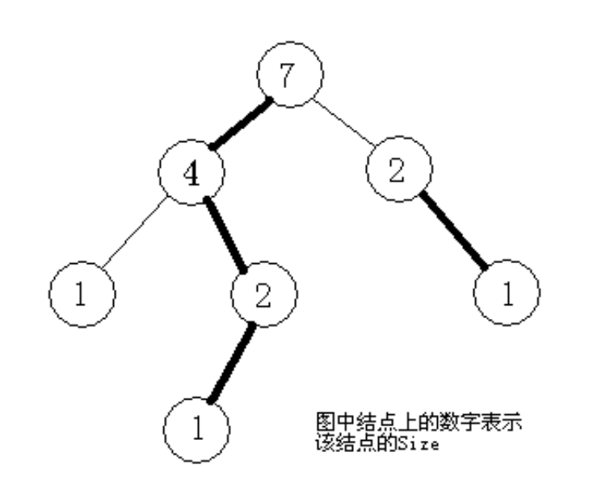
轻重边路径剖分
记Size(U)表示以U 为根的子树的结点个数，令V 为U 的儿子中
Size最大的一个，那么我们称边(U,V)为重边，其余边为轻边。
显然轻重边路径剖分具有如下性质
性质1：
如果(U,V)为轻边，则Size(V)  Size(U) /2
性质2：
从根到某一点的路径上轻边的个数不大于O(log N)
性质3：
我们称某条路径为重路径，当且仅当它全部由重边组成。那
么对于每个点到根的路径上都不超过O(log N) 条轻边和
O( lo gN)条重路径。

Slide 36
我们可以使用路径剖分，由路径的剖分方式可以知道每个点都属于且仅属于一条重路径，所以我们只需考虑重路径，不需要考虑轻边。而维护重路径相当于解决线性结构上的问题，使用堆或线段树都可以达到目的。
路径剖分的作用是使需要维护的对象从复杂的树型结构变为我们熟悉的线性结构，从而轻松解决题目。

